Slide 1
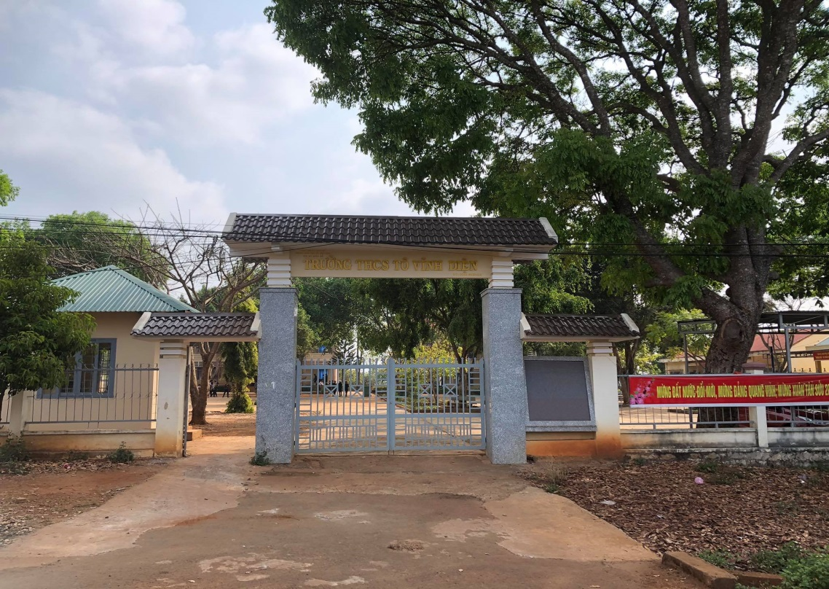
PHÒNG GD & ĐT THỊ XÃ BUÔN HỒ
HỘI THI GIÁO VIÊN DẠY GIỎI CẤP THCS
Giáo viên trình bày : Nguyễn Ngọc Duy
Đơn vị : Trường THCS Tô Vĩnh Diện – TX Buôn Hồ

Slide 2
BÁO CÁO
Biện pháp góp phần nâng cao chất lượng công tác giảng dạy của giáo viên
Biện pháp:
“Một số biện pháp tạo hứng thú học tập môn Toán
tại trường THCS Tô Vĩnh Diện”.

Slide 3
I. Đặt vấn đề
CẤU TRÚC CỦA BIỆN PHÁP
II. Thực trạng
III. Nội dung và cách thức thực hiện biện pháp
IV. Kết quả đạt được
V. Kết luận, kiến nghị

Slide 4
I. Đặt vấn đề
Toán học là môn học ngày càng có nhiều ứng dụng trong cuộc sống, giúp con người giải quyết các vấn đề trong thực tế cuộc sống một cách có hệ thống và chính xác góp phần thúc đẩy xã hội phát triển.
Qua thực tế giảng dạy tôi nhận thấy đa số học sinh chưa có sự hứng thú, niềm vui trong học tập môn Toán. Do đó, hiển nhiên kết quả học tập của các em thể hiện qua các bài kiểm tra còn nhiều điểm yếu, điểm kém.
Giáo viên phải có những biện pháp phù hợp nhằm phát huy tính tích cực, chủ động, sáng tạo của học sinh, giúp các em đạt được mục tiêu cần đạt theo chương trình đã đề ra. Góp phần nâng cao chất lượng giáo dục.
Vì vậy tôi mạnh dạn trình bày :“ Một số biện pháp tạo hứng thú học tập môn Toán tại trường THCS Tô Vĩnh Diện”.

Slide 5
II. Thực trạng
1. Thực tế tại đơn vị
a. Thuận lợi
Về phía giáo viên
Về phía học sinh
Đội ngũ giáo viên luôn chấp hành tốt quy chế chuyên môn, nhiệt tình trong công tác giảng dạy, có tinh thần trách nhiệm cao trong công tác.
Đã làm quen và có sự chủ động với cách thức tổ chức các hoạt động dạy và học một tiết dạy Toán theo hướng phát triển phẩm chất và năng lực.
Bước đầu đã làm quen với cách dạy của giáo viên.
Nhiều học sinh đã có hứng thú hơn, có ý thức học tập, có ý chí vươn lên, có tinh thần ham học hỏi.

Slide 6
b. Khó khăn
Về phía giáo viên
Về phía học sinh
Một số giáo viên còn yếu về CNTT nên khi ứng dụng công nghệ thông tin vào việc giảng dạy còn gặp nhiều khó khăn.
Giảng dạy theo chương trình phổ thông mới nên giáo viên còn gặp một số khó khăn trong việc thực hiện các thao tác hướng dẫn học sinh học tập theo phương pháp dạy học mới.
Trên 90% học sinh là con em đồng bào dân tộc tại chỗ nên lực học của các em vẫn còn thấp so với mặt bằng chung, khả năng tiếp thu còn chậm, thụ động, ỷ lại, chưa có ý thức tự giác trong học tập.
Độ hứng thú của học sinh đối với môn học là chưa cao, dẫn đến khó hiểu bài từ đó lơ là, chểnh mảng trong học tập, ảnh hưởng tới sự tiếp thu kiến thức.

Slide 7
Kết quả học môn Toán năm học 2023-2024 của các lớp giảng dạy
Lớp | Sĩ số | Giỏi |  | Khá |  | TB |  | Yếu
 |  | SL | Tỉ lệ % | SL | Tỉ lệ % | SL | Tỉ lệ % | SL | Tỉ lệ %
9A₁ | 41 | 0 | 0,00 | 19 | 46,34 | 22 | 53,66 | 0 | 0,00
9A₂ | 38 | 0 | 0,00 | 6 | 15,79 | 27 | 71,05 | 5 | 13,16
9A₃ | 40 | 0 | 0,00 | 8 | 20,00 | 31 | 77,50 | 1 | 2,50
TỔNG | 119 | 0 | 0,00 | 33 | 27,73 | 80 | 67,23 | 6 | 5.04

Slide 8
Câu hỏi khảo sát: Trong các môn học em có hứng thú với môn Toán không? A: Có B: Không Kết quả khảo sát độ hứng thú của học sinh khi chưa áp dụng đề tài
Lớp | Sĩ số | Đáp án A |  | Đáp án B
 |  | SL | Tỉ lệ % | SL | Tỉ lệ %
9A₁ | 40 | 14 | 35,00 | 26 | 65,00
9A₂ | 40 | 12 | 30,00 | 28 | 70,00
9A₃ | 39 | 13 | 33,33 | 26 | 66,67
TỔNG | 119 | 39 | 32,77 | 80 | 67,23

Slide 9
Giúp giáo viên tìm tòi để có những phương
pháp dạy linh hoạt, phù hợp.
Giúp truyền tải kiến thức cho học sinh một
cách nhẹ nhàng, dễ tiếp cận.
2. Vai trò của biện pháp
Giúp tạo điều kiện cho học sinh tìm lại sự
chủ động, tích cực, sáng tạo.
Giúp tạo niềm vui và hứng thú cho các em
khi học Toán, để các em cảm thấy thoải mái
và ham thích hơn khi đến giờ học môn Toán.

Slide 10
III. Nội dung và cách thức thực hiện biện pháp
1. Biện pháp cụ thể
Biện pháp 1: Xây dựng môi trường học tập thân thiện.
Biện pháp 2: Sử dụng bản đồ tư duy trong dạy học.
Biện pháp 3: Sử dụng trò chơi trong một số tiết học

Slide 11
2. Quy trình thực hiện biện pháp
2.1. Biện pháp 1: Xây dựng môi trường học tập thân thiện.
Luôn tạo sự vui vẻ, gần gũi với học sinh, thầy trò cùng chung tay thực hiện để giúp các em giảm đi sự nhút nhát, rụt rè.
Luôn tôn trọng ý kiến trả lời của học sinh, không gò ép các em vào khuôn phép cứng nhắc
Khuyến khích cho điểm động viên học sinh khi học sinh trả lời đúng hoặc gần đúng câu hỏi. Tạo cho HS niềm tin vào khả năng bản thân
Luôn tạo cơ hội cho học sinh suy nghĩ làm việc, thảo luận với nhau, tìm tòi học hỏi, nghiên cứu. Phát huy tính tích cực, chủ động của học sinh

Slide 12
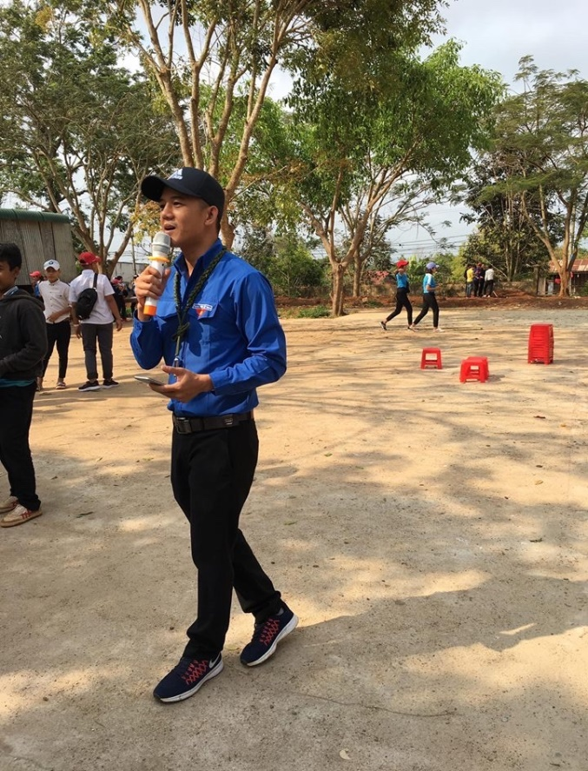
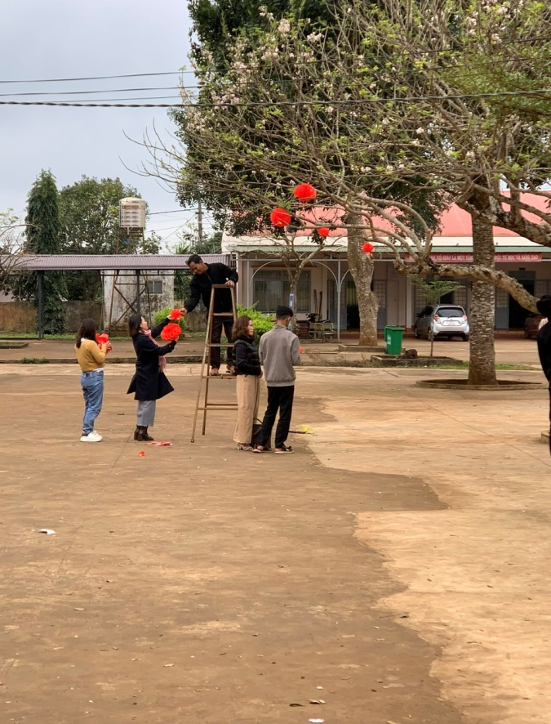

Slide 13
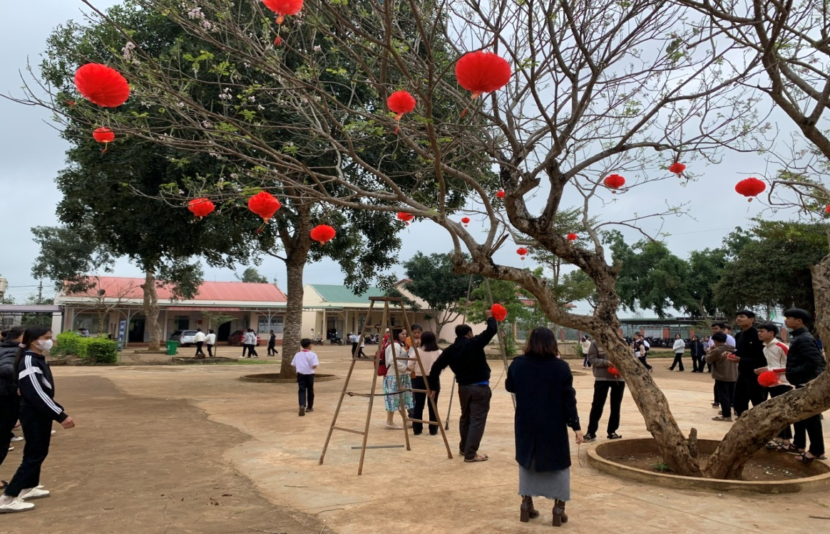

Slide 14
2.2. Biện pháp 2: Sử dụng bản đồ tư duy trong dạy học.
Bản đồ tư duy (BĐTD) chú trọng tới hình ảnh, màu sắc, với các mạng lưới liên kết (các nhánh). Tăng sự hứng thú, kích thích HS nhớ lại kiến thức.
Có thể sử dụng BĐTD vào hỗ trợ dạy học kiến thức mới, củng cố kiến thức sau mỗi tiết học, ôn tập hệ thống hóa kiến thức sau mỗi chương, mỗi học kì...
BĐTD giúp học sinh có được phương pháp học hiệu quả hơn. giúp các em dễ ôn tập, xem lại kiến thức khi cần một cách nhanh chóng, dễ dàng.

Slide 15
Ưu điểm
Hạn chế
Đối với GV:
- Hệ thống hóa được toàn bộ kiến thức cơ bản cho HS
- Cụ thể hóa từng dạng toán của từng nội dung giúp HS nắm kiến thức dễ dàng, có hệ thống.
Đối với HS:
Hệ thống hóa được toàn bộ kiến thức cơ bản của chương một cách gọn gàng, nhanh chóng. Nên việc ghi nhớ kiến thức đối với các em cũng trở nên dễ dàng.
-
Đối với GV:
Đòi hỏi GV phải có nhiều phương án cùng với những cách đặt câu hỏi gợi mở để định hướng và giúp các em hình thành lên nhánh cấp 1, nhánh cấp 2,…
Đối với HS:
Là cách học và cách ghi chép mới nên lúc đầu các em cũng còn bỡ ngỡ. Chưa biết chọn cái gì làm trọng tâm nên còn thụ động.

Slide 16
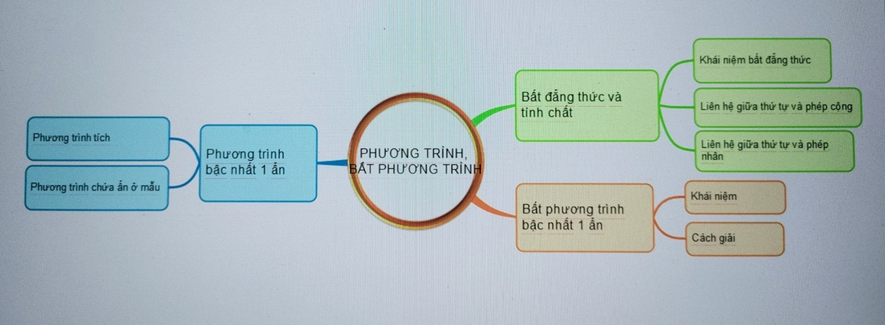
Ví dụ: Khi dạy bài “ Bài tập chương II – Đại số 9 trang 42 sách KNTT”.
Sau khi cho học sinh tìm hiểu kĩ phần kiến thức cơ bản của chương, giáo viên có thể hướng dẫn học sinh vẽ mô hình BĐTD. Gồm 3 nhánh chính, ở mỗi nhánh có thể phân thành nhiều nhánh nhỏ tuỳ thuộc vào từng phần kiến thức.

Slide 17
2.3. Biện pháp 3: Sử dụng trò chơi trong một số tiết học
Có nhiều phương pháp để tạo hứng thú cho học sinh trong quá trình dạy học. Tùy vào mục tiêu, nội dung, đối tượng để mỗi giáo viên lựa chọn cho mình phương pháp gây hứng thú phù hợp và phát huy hiệu quả cao.
Qua quá trình giảng dạy bản thân đã vận dụng phương pháp trò chơi trong các tiết dạy của mình. Có thể sử dụng một số bài tập trong SGK cũng như các trò chơi tham khảo trên mạng để sử dụng làm trò chơi.

Slide 18
Mục đích
Rèn luyện tính nhanh nhẹn, khẩn trương khi làm toán.
Tạo hứng thú, lôi cuốn các em cùng thi đua học tập.
2.3.1.Trò chơi 1: “Ô chữ bí mật”
Chuẩn bị
Giáo viên chuẩn bị một số bài toán trên màn hình hoặc bảng phụ.
Các đội mang bảng nhóm, bút lông.
Cách chơi
Giáo viên đưa ra đề bài (trình chiếu hoặc bảng phụ).
Thành viên các đội hợp tác giải nhanh chóng, trình bày vào bảng nhóm (hoặc bảng phụ được giáo viên phát).
Giáo viên chọn ra đội hoặc người nhanh nhất, xem xét chấm điểm.

Slide 19
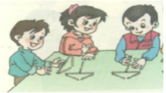
TRÒ CHƠI: “Ô CHỮ”
Đố: Giáo sư toán học nổi tiếng người Việt Nam?
H
- 10
N
$$4.\left(−25\right)=$$
-100
$$5.\left(−4\right)=$$
- 20
U
$$\left(−5\right).2=$$
G
$$\left(−7\right).\left(−8\right)=$$
56
O
$$6.\left(−15\right)=$$
- 90
C
1.2 =
2
B
$$6.\left(−10\right)=$$
- 60
A
$$\left(−125\right).0=$$
0
- 100 | 56 | - 90 | - 60 | 0 | - 90 | 2 | - 20 | 0 | - 10
N
G
O
Ô
B
A
Ả
O
C
H
A
Â
U

Slide 20
Mục đích
Rèn luyện tính nhanh nhẹn, khả năng quan sát cho học sinh.
Học sinh củng cố kiến thức một cách nhẹ nhàng, tự chủ, vui tươi.
2.3.2.Trò chơi 2: “Ai nhanh hơn”
Chuẩn bị
Giáo viên chuẩn bị một số kiến thức cần thiết trên màn hình hoặc bảng phụ.
Học sinh chuẩn bị bảng nhóm, bút lông.
Cách chơi
Giáo viên chiếu đề bài lên màn hình, yêu cầu học sinh tìm và liệt kê những hình, những số, những vấn đề liên quan đến bài học.

Slide 22
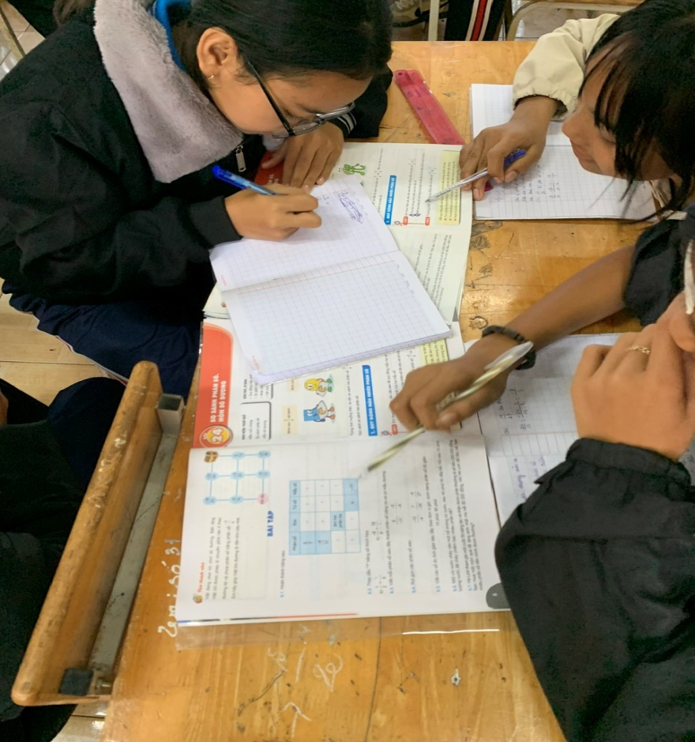
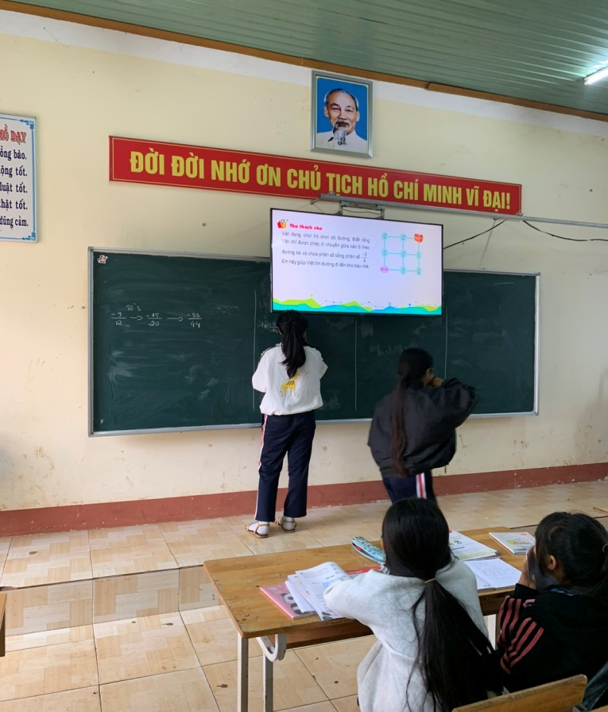

Slide 23
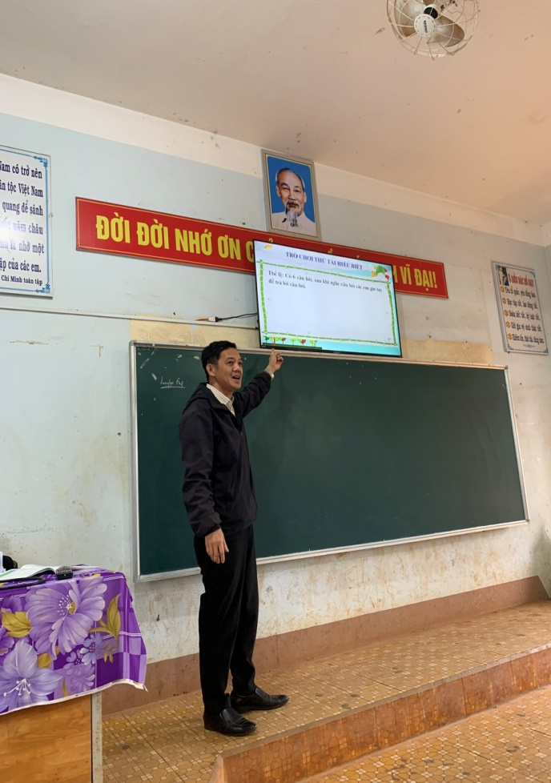
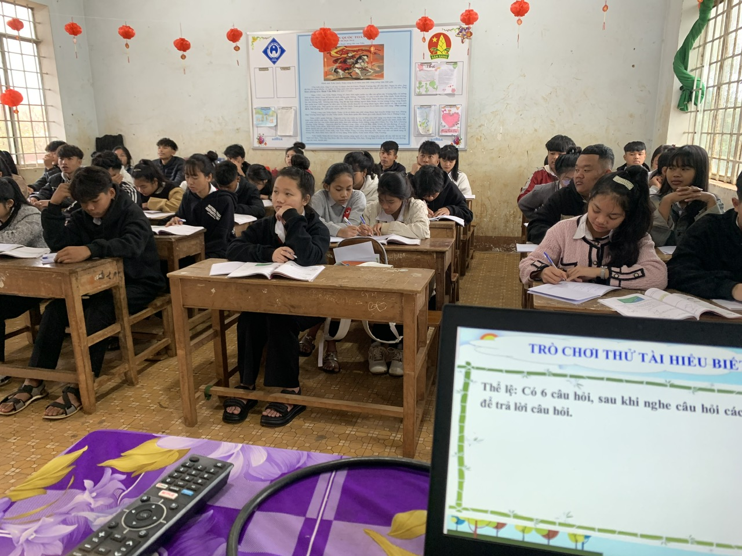

Slide 24
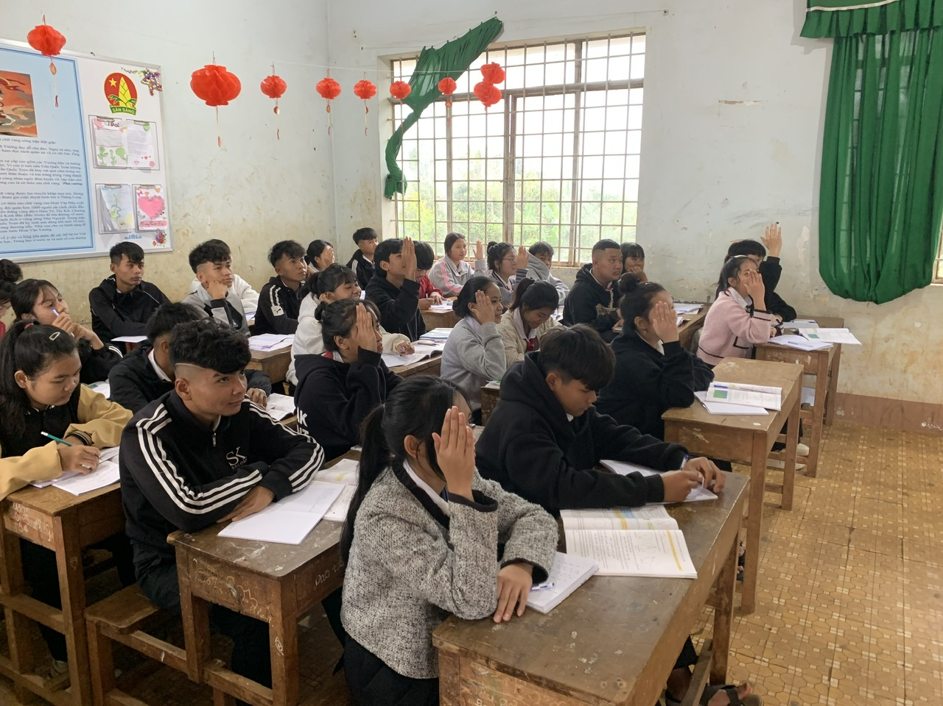
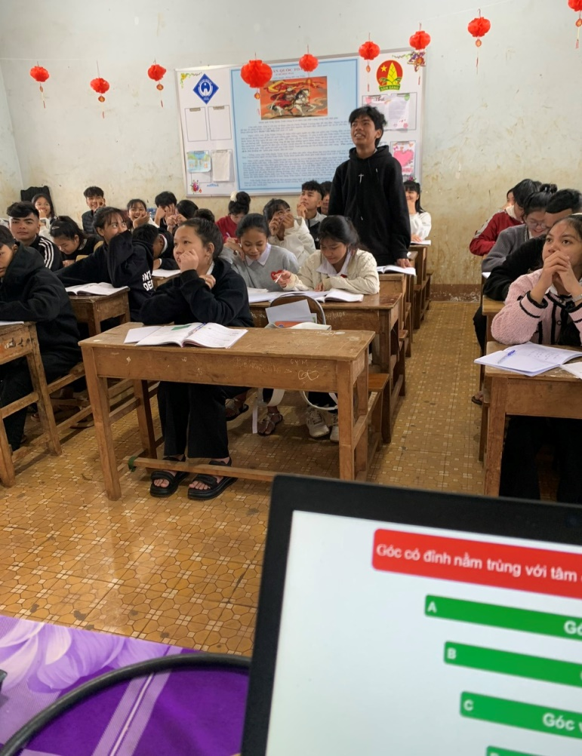

Slide 25
IV. Kết quả đạt được
Tổngsố | Trước khi vận dụng Năm học (2023-2024) |  |  |  | Sau khi vận dụng Học kì I ( 2024-2025)
119 | Giỏi | Khá | Đạt | CĐ | Giỏi | Khá | Đạt | CĐ
 | 0 | 33 | 80 | 6 | 5 | 49 | 60 | 5
 | 0% | 27,73% | 67,73% | 5,04% | 4,2% | 41,18% | 50,42% | 4,2%

Slide 26
V. Kết luận, kiến nghị
1. Ý nghĩa của biện pháp
Giúp giáo viên không ngừng trau dồi, tìm hiểu các phương pháp giúp cho việc giảng dạy đạt kết quả tốt hơn.
Giúp học sinh phát triển phẩm chất, năng lực, tính tích cực và hứng thú hơn trong học tập nhất là với học sinh yếu.
Tạo cho học sinh tâm lí “mỗi ngày đến trường là một niềm vui” chứ không tạo áp lực cho các em khi phải đến trường.
Tạo được hứng thú cho học sinh sẽ tạo cho việc học tập của học sinh tích cực hơn; kết quả học tập của học sinh sẻ cao hơn.

Slide 27
2. Những đề xuất
Đối với các cấp quản lý giáo dục
Đối với giáo viên
Tăng cường bồi dưỡng chuyên môn, nghiệp vụ cho giáo viên bằng các chuyên đề thiết thực.
Phổ biến các kinh nghiệm có tính ứng dụng cao trong giảng dạy đến từng giáo viên các nhà trường.
Không ngừng học tập, trau dồi tư tưởng, đạo đức và chuyên môn nghiệp vụ.
Tích cực và năng động đổi mới PPDH theo chương trình GDPT tổng thể 2018 để khơi gợi sự hứng thú, say mê, yêu thích bộ môn Toán.

Slide 28
XIN TRÂN TRỌNG CẢM ƠN
QUÝ BAN GIÁM KHẢO

